Slide 1





CONVENTION DE PARTICIPATION PREVOYANCE
CENTRE DE GESTION DU LOT (46)
Réunions de présentation aux Collectivités

Slide 2



SOMMAIRE
PRÉSENTATION DES MEMBRES DU GROUPEMENT
LA CONVENTION DE PARTICIPATION PREVOYANCE
  Présentation des garanties
  Les avantages du régime collectif de prévoyance
L’ADHESION AU REGIME PREVOYANCE
  L’adhésion de la Collectivité
  L’adhésion de l’agent
PROCESSUS DE GESTION
OUTILS ET LEVIERS DE COMMUNICATION

Slide 3



PRÉSENTATION DU GROUPEMENT
Ensemble des agents des entités membres du groupement
Porteur du risque prévoyance
Conseil et
gestionnaire
3

Slide 4

La convention de participation
PRÉVOYANCE
4

Slide 5

  PRÉSENTATION DES GARANTIES
5

Slide 6


LA PRÉVOYANCE COMPLÉMENTAIRE DES AGENTS
      Le risque incapacité temporaire de travail
Pourcentage de la rémunération nette
100 %
Maintien plein traitement par l’employeur
90 %
La prévoyance complète le demi-traitement
50 %
Maintien ½ traitement par l’employeur
Durée
90 jours
1 an
3 ans
1 an
3 ans
5 ans
  Maladie ordinaire
  Longue/Grave maladie
  Longue durée
  (reconnue pour 5 groupes de pathologies)
(reconnue pour ≈ 30 pathologies) liste non exhaustive
3 mois à plein traitement
9 mois à demi-traitement
1 an à plein traitement
2 ans à demi-traitement
3 ans à plein traitement
2 ans à demi-traitement
6
Notes:
Pour les agents contractuels : Intervention possible de Collecteam à compter du 4ème jour d’arrêt (discontinu)
Pour les agents contractuels de droit public :
Un agent contractuel dépend du régime général de la Sécurité Sociale. Il perçoit des indemnités journalières pour maladie non-professionnelle (si au moins 150h travaillées au cours des 3 derniers mois civils précédant l’arrêt)
Et, en fonction de son ancienneté chez son employeur public, il bénéficie pendant une certaine durée, du maintien de son plein ou demi-traitement(avec déduction des IJ éventuellement perçues)

Slide 7
LA PRÉVOYANCE COMPLÉMENTAIRE DES AGENTS
      Le risque invalidité permanente
Pourcentage rémunération nette
90 %
La prévoyance complète la rente d’invalidité
Rente d’invalidité CNRACL ou de la Sécurité sociale
Jusqu’à l’âge légal de départ à la retraite de l’agent
  Invalidité permanente
Activité normale de service
Agent mis à la retraite pour invalidité ou déclaré inapte à l’exercice d’une quelconque activité professionnelle
7
Notes:
Agent mis à la retraite pour invalidité par la CNRACL
et se trouvant dans l’impossibilité médicalement constatée d’exercer son activité professionnelle
Agent relevant du régime général de la Sécurité Sociale atteint d’une invalidité classée en 2ème ou 3ème catégorie
ou titulaire d’une rente d’incapacité permanente au moins égal
à 66 % en cas de maladie professionnelle ou d’accident du travail

Slide 8
REGIME DE BASE : INCAPACITE TEMPORAIRE DE TRAVAIL / INVALIDITE PERMANENTE
GARANTIES | PRESTATIONS | TAUX DE COTISATION
Incapacité temporaire de travail ⁽¹⁾ |  | 1,75 %
Maintien de salaire | 90 % du traitement de référence mensuel net à compter du passage à demi-traitement
Maintien du RI en plein traitement CLM / CLD | 90 % à compter de la date de décision d’octroi du CLM / CLD
Invalidité permanente ⁽²⁾
Versement d’une rente | 90 % du traitement de référence mensuel net
⁽¹⁾ Prestations calculées sur le traitement net de référence en fonction de l’assiette de cotisation déterminée et sous déduction des prestations statutaires, Sécurité sociale, et autres régimes obligatoires.
⁽²⁾ Prestations calculées sur le traitement net de référence retenu pour le calcul de pension par l’organisme compétent et sous déduction des prestations versées par celui-ci.

Slide 9
OPTION 1 : PERTE DE RETRAITE CONSECUTIVE A UNE INVALIDITE PERMANENTE (UNIQUEMENT AU CHOIX DE L’AGENT CNRACL)
GARANTIES | PRESTATIONS | TAUX DE COTISATION
Versement d’une rente | 90 % de la perte de retraite nette justifiée | + 0,60%
OPTION 2 : DECES / PTIA
(AU CHOIX DE L’AGENT)
GARANTIES | PRESTATIONS | TAUX DE COTISATION
Versement d’un capital | 100 % du traitement de référence annuel net | + 0,20 %

Slide 10
LES GARANTIES PRÉVOYANCE
ASSIETTE DE COTISATION
L’assiette de cotisation retenue pour servir de base à l’établissement de la cotisation est constituée des éléments de salaire suivants :
La cotisation est calculée sur les éléments de rémunération brute.
Eléments de salaire exclus de la cotisation prévoyance : SFT, CIA, …
    Traitement de Base Indiciaire (TBI) (+ CSG, + CTI)
    Nouvelle Bonification Indiciaire (NBI)
    Régime Indemnitaire (RI) (IFSE…)
10
Notes:
IR = indemnité de résidence
SFT : supplément familial de traitement
CIA : Complément indemnitaire annuel

Slide 11
LES GARANTIES PRÉVOYANCE
Exemples de cotisations prévoyance et participation
      La cotisation prévoyance est prélevée mensuellement sur le bulletin de salaire de l’agent
      La participation employeur est appliquée sur la paie de l’agent
      Exemples pour une participation de 10 € par mois :
Traitement de référence brut | Régime de base (Taux de 1,75%) | Participation employeur | Reste à charge agent
1 800 € | 31,50 € | 10 € | 21,50 €
2 000 € | 35,00 € | 10 € | 25,00 €
2 200 € | 38,50 € | 10 € | 28,50 €
11

Slide 12
LES GARANTIES PRÉVOYANCE
EXEMPLE DE COTISATION SUR LES OPTIONS
      La cotisation prévoyance pour les options est également prélevée mensuellement sur le bulletin de salaire de l’agent
Traitement de référence brut | Option 1 –Perte de retraite (taux de 0,60 %) | Option 2 – Décès / PTIA (taux de 0,20 %)
1 800 € | + 10,80 € | + 3,60 €
2 000 € | + 12,00 € | + 4,00 €
2 200 € | + 13,20 € | + 4,40 €
12

Slide 13
  Les avantages du régime collectif de prévoyance
13

Slide 14





Pour les collectivités adhérentes à la convention
L’accompagnement du CDG tout au long de la convention de participation
Une solution clefs en main vous permettant de respecter vos obligations au 01.01.2025
Des conditions tarifaires avantageuses négociées pour tous
Sécurisation juridique du régime
14

Slide 15





Pour les agents : Des conditions favorables pour tous
POUR LES NOUVEAUX AGENTS / AGENTS SANS COUVERTURE
Pas de délai de carence,
Pas de délai de stage
    Gestion des arrêts par la Collectivité : Déclaration du sinistre et suivi de l’indemnisation de l’agent par la Collectivité
Pas de limite d’âge pour adhérer
Pas de questionnaire médical
- ni à l’adhésion
- ni à l’indemnisation
POUR LES AGENTS DÉJÀ COUVERTS
    Un ensemble de garanties protectrices
    Un tarif avantageux
15

Slide 16

L’adhésion au régime DE
PRÉVOYANCE
16

Slide 17
  l’adhésion de la collectivité
17

Slide 18


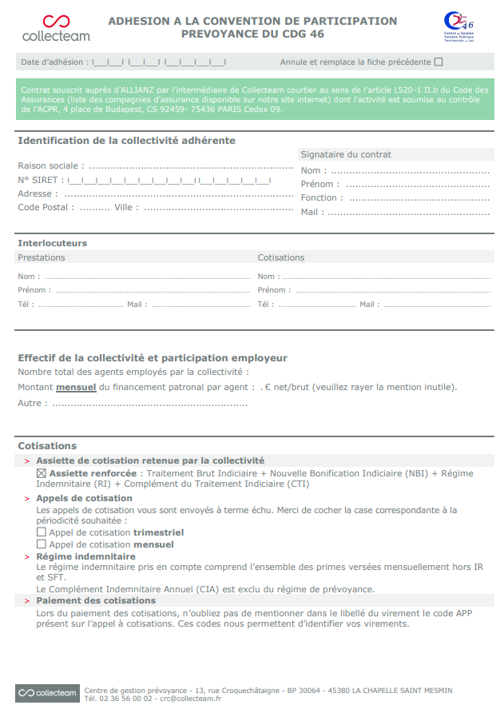


Processus d’adhésion des collectivités
L’adhésion de la collectivité est une étape importante, préalable à l’adhésion des agents
Cette étape permet :
Le paramétrage du régime de prévoyance de la collectivité,
D’acter le niveau du financement employeur pour toute adhésion au contrat collectif de prévoyance,
D’identifier les interlocuteurs au sein de la collectivité et de valider le processus de gestion.
Avis préalable du Comité Social Territorial à l’adhésion à la convention de participation prévoyance du groupement des CDG de l’Yonne
Délibération de la collectivité confirmant l’adhésion à la convention de participation et précisant les critères et le financement employeur
Transmission de la Fiche d’Adhésion Collectivité (complétée et signée) + Délibération de la collectivité / à défaut une lettre d’intention
Au CDG 46 : contact@cdg46.fr
A réception des éléments, Collecteam transmettra le dossier Prévoyance à la collectivité :
Supports de communication,
Kit d’adhésion
Supports de gestion
18
Notes:
A défaut de délibération : note d’intention
Pour les CT de – 50 agents cette étape n’est pas nécessaire

Slide 19
  l’Adhésion de l’agent
19

Slide 20
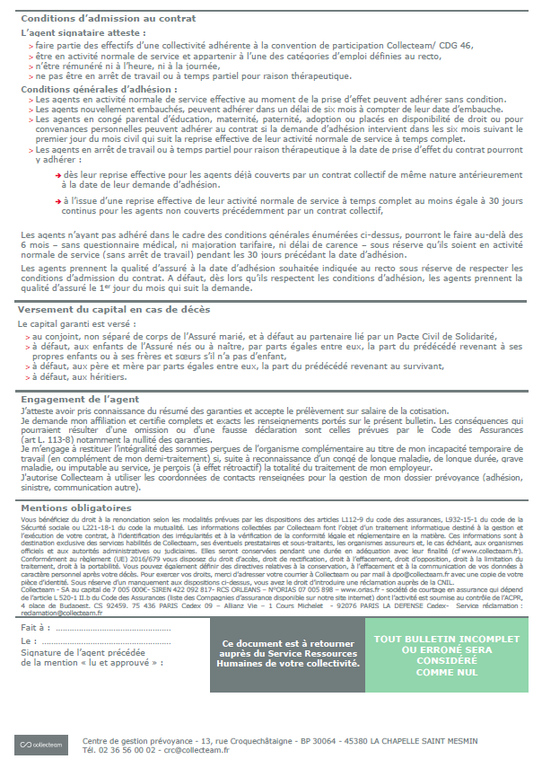
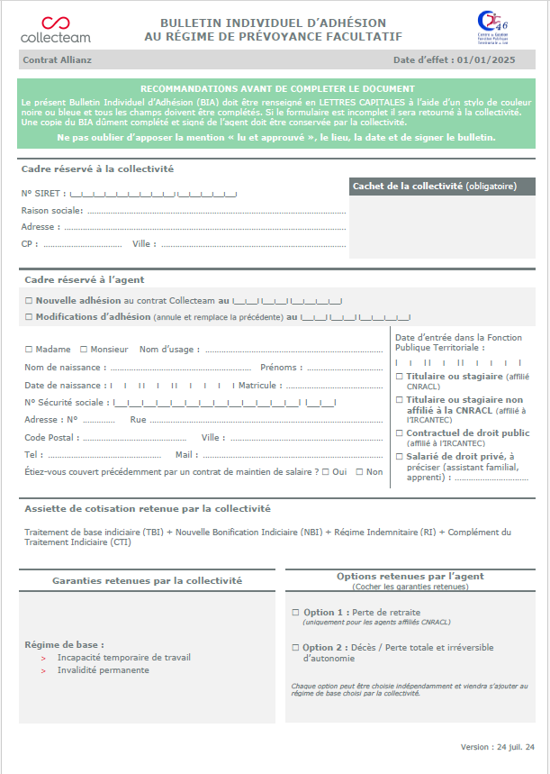

MODALITÉS D’ADHÉSION
L’agent n’a aucun contrat
prévoyance à ce jour
L’agent est déjà adhérent à un contrat de prévoyance individuel
L’agent complète un bulletin d’adhésion papier et le remet à sa Collectivité employeur.
Avant le 15 décembre 2024,
Pour une prise d’effet au 1er janvier 2025.
L’agent devra résilier son contrat individuel par courrier en recommandé avec A/R (avant le 31 octobre 2024)
Puis s’inscrire via bulletin papier.
La Collectivité vérifie la conformité du bulletin, le respect des conditions d’adhésion et met en place le précompte la cotisation en paie.
Collecteam vérifie et saisie les bulletins d’adhésion dans son logiciel
20

Slide 21
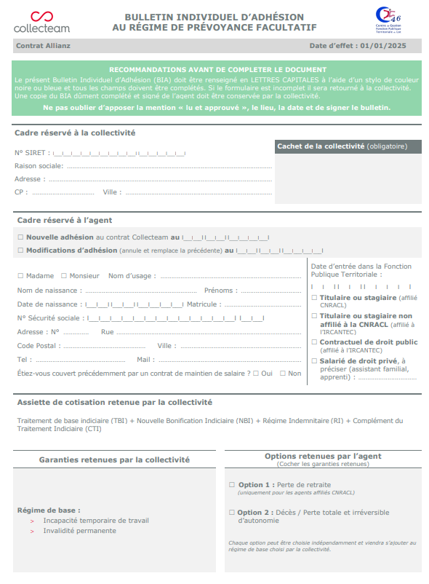

Modalités d’Adhésion
Adhésion bulletin d’adhésion papier
L’agent :
> Complète, date et signe le bulletin d’adhésion,
> L’adresse à son service RH pour validation (+cachet de la collectivité) et précompte de la cotisation en paie,
> Le service RH transmet le bulletin d’adhésion validé à Collecteam à adhésion-fpt@collecteam.fr
> Collecteam vérifie, saisit dans son logiciel et valide l’adhésion de l’agent
21

Slide 22
Modalités d’Adhésion
Pour les agents présents à l’effectif au 1er janvier 2025 :
Je suis en activité normale de service
L’adhésion est effective à la date indiquée
au bulletin d’adhésion
(au plus tôt au 01.01.2025)
Si existence d’un contrat collectif
dans la Collectivité
L’agent en arrêt pourra adhérer dès sa reprise effective d’activité.
Je suis en arrêt de travail
Absence de contrat collectif
dans la Collectivité
L’agent en arrêt pourra adhérer après une reprise effective d’activité de 30 jours continus minimum.
22

Slide 23

processus de gestion
PRÉVOYANCE
23

Slide 24





GESTION DU RÉGIME
Gagnez en efficacité et déclarez vos arrêts en ligne
Déclarer vos arrêts
Une gestion simple
et rapide
Poser vos questions
Télécharger les décomptes d’indemnités complé-mentaires (format Excel)
Joindre des documents
Visualiser l’historique de
vos déclarations sur 3 ans
Visualiser les déclarations
en cours d’indemnisation

Slide 25

Outils et leviers de
COMMUNICATION
25

Slide 26



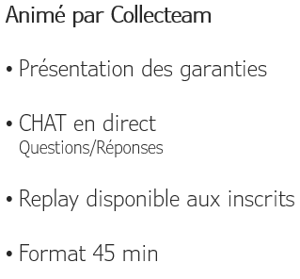
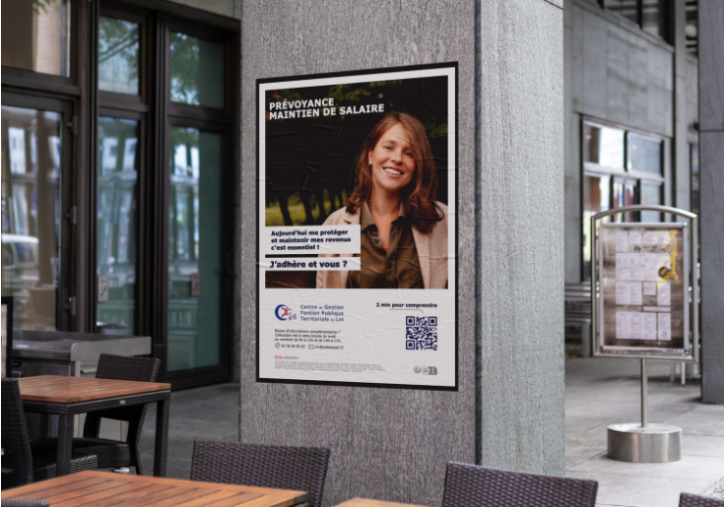




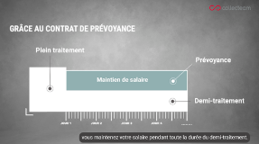
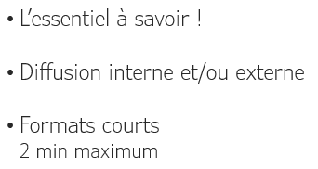
Communication & pédagogie
Affiches
Cartes contacts agents
webinaires
Vidéo pédagogique
26

Slide 27



une ligne téléphonique dédiée à vos agents
02.36.56.00.02 (prix d’un appel local)
crc@collecteam.fr
Véritable relais à la compréhension du régime pour vos agents, les équipes de Collecteam proposent un accompagnement personnalisé.
  Présentation et mise en avant de votre régime collectif de prévoyance,
  Explication des garanties,
  Calcul de la cotisation prévoyance,
  Mise à disposition du kit d’adhésion aux garanties complémentaires facultatives (options),
  Réponse aux questions.
Rizlaine BOULEGROUNE
Responsable de Pôle Réception
d’Appels Collectivités
4 agents sur 5
pleinement satisfaits à l’issue de l’appel
4 minutes 57
durée moyenne
d’un appel
99 %
taux de décroché
en 2023
moins
d’une minute
temps moyen d’attente
un rappel dans la journée
en cas de forte affluence

